Slide 1
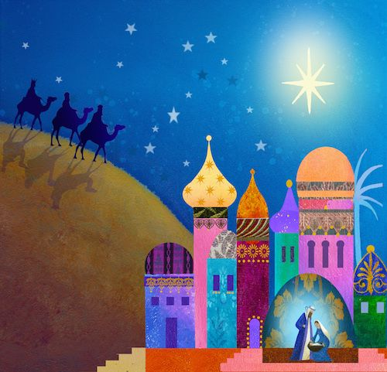
LA FESTA DEL NATALE

Slide 2
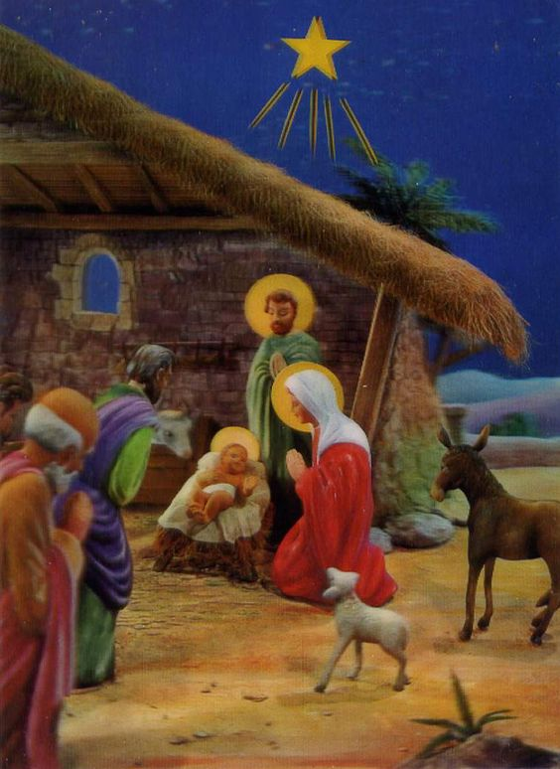
Nascita di Gesù
SECONDO IL VANGELO DI LUCA
In quel tempo l'Imperatore Augusto(1) con un decreto ordinò il censimento di tutti gli abitanti dell'impero romano. Questo primo censimento fu fatto quando Quirino era imperatore di Siria(2). Tutti andavano a far scrivere il loro nome nei registri, e ciascuno nel proprio luogo di origine. Anche Giuseppe partì da Nàzaret, in Galilea, e salì a Betlemme, la città del re Davide, in Giudea. Andò la perché era discendente diretto del re Davide, e Maria sua sposa, che era incinta, andò con lui. Mentre si trovavano a Betlemme, giunse per Maria il tempo di partorire, ed essa diede alla luce un figlio, il suo primogenito. Lo avvolse in fasce e lo mise a dormire nella mangiatoia di una stalla, perché non avevano trovato altro posto.

Slide 3
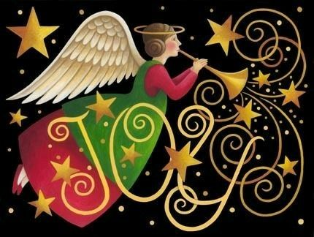
Attività
Ricopia sul quaderno il passo tratto dal vangelo di Luca evidenziato in rosso e scrivi un breve pensiero sul Natale

Slide 4
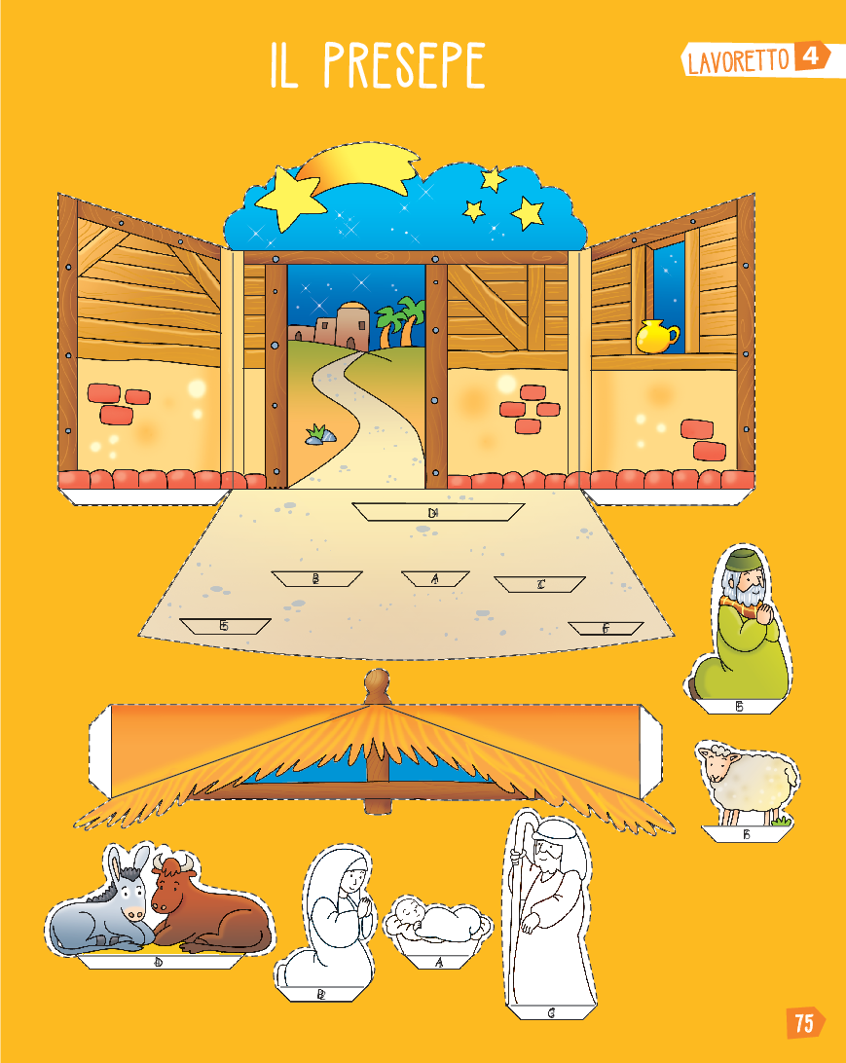
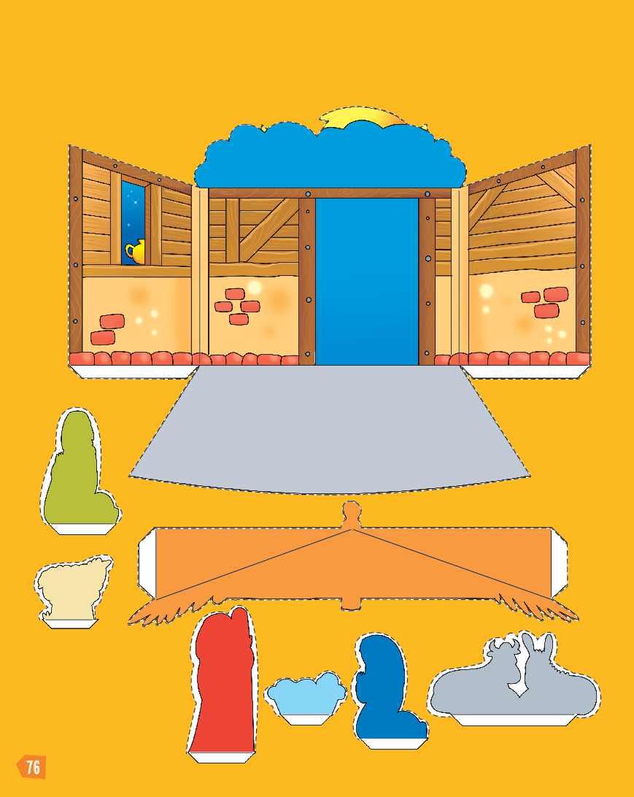
Realizziamo il Presepe

Slide 5
Attività
QUADERNO CREATIVO PAG 75,76

